Slide 1

Proyección de rendimientos método montecarlo
Sofía Hernández Zatarain
Ilse Valeria Gutiérrez Vizcaíno
Santiago Figueiras

Slide 2
Tabla de contenido
Planteamiento
Objetivos
Modelo que representa
Significado de parámetros
Deducción del modelo
Situación que representa
Solución del problema
Visualización de la solución
Conclusión

Slide 3
Planteamiento
Un despacho de consultores financieros ha seleccionado seis posibles empresas en las cuales invertir; sin embargo, sólo buscan invertir en aquellas cuya proyección a dos años tenga más del 50% de probabilidad de superar el 15% de rendimiento.
Las empresas seleccionadas son las siguientes:
Coca-Cola
Bimbo
Gruma
Twitter
Alsea
Aeroméxico

Slide 4

OBJETIVOS
General
Seleccionar las empresas que cumplan con los requisitos del despacho de consultores.
Específico
Conocer el rendimiento de las seis empresas seleccionados en los últimos cuatro años.
Encontrar la media y desviación estándar de cada una de ellas.
Simular diez mil escenarios a partir del primero de marzo del 2022 al primero de marzo del 2024.
Graficar las probabilidades de cumplir con el 15% de rendimiento.
Analizar los resultados.

Slide 5

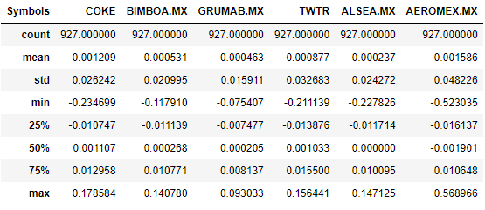
Modelo que representa el problema

Slide 6

Deducción del modelo
Una vez obtenidas la media y desviación estándar de las empresas seleccionadas, el programa procedió a simular 10,000 casos en una proyección de dos años a partir de la última fecha de la que tenemos información.
Posteriormente, le pedimos al programa que indicara aquellos casos simulados en los que el rendimiento de las acciones fuera mayor al 15%.
Finalmente, el programa calculó la probabilidad de que el rendimiento deseado se cumpliera.

Slide 7

Significado y valor de los parámetros
COKE – Coca Cola
BIMBOA.MX - BIMBO
GRUMAB.MX - Gruma
TWTR - Twitter
ALSEA.MX - Alsea
AEROMEX.MX - Aeroméxico

Slide 8

Situación que representa
Dadas las necesidades del cliente, le pedimos al programa que calculara la probabilidad de que estas empresas alcanzaran el 15% de rendimiento.
Posteriormente, seleccionamos aquellas que tuvieran más del 50% de probabilidad de alcanzar este rendimiento.

Slide 9
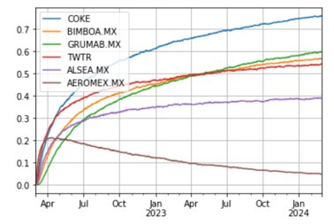
SOLUCIÓN DEL PROBLEMA

Slide 10
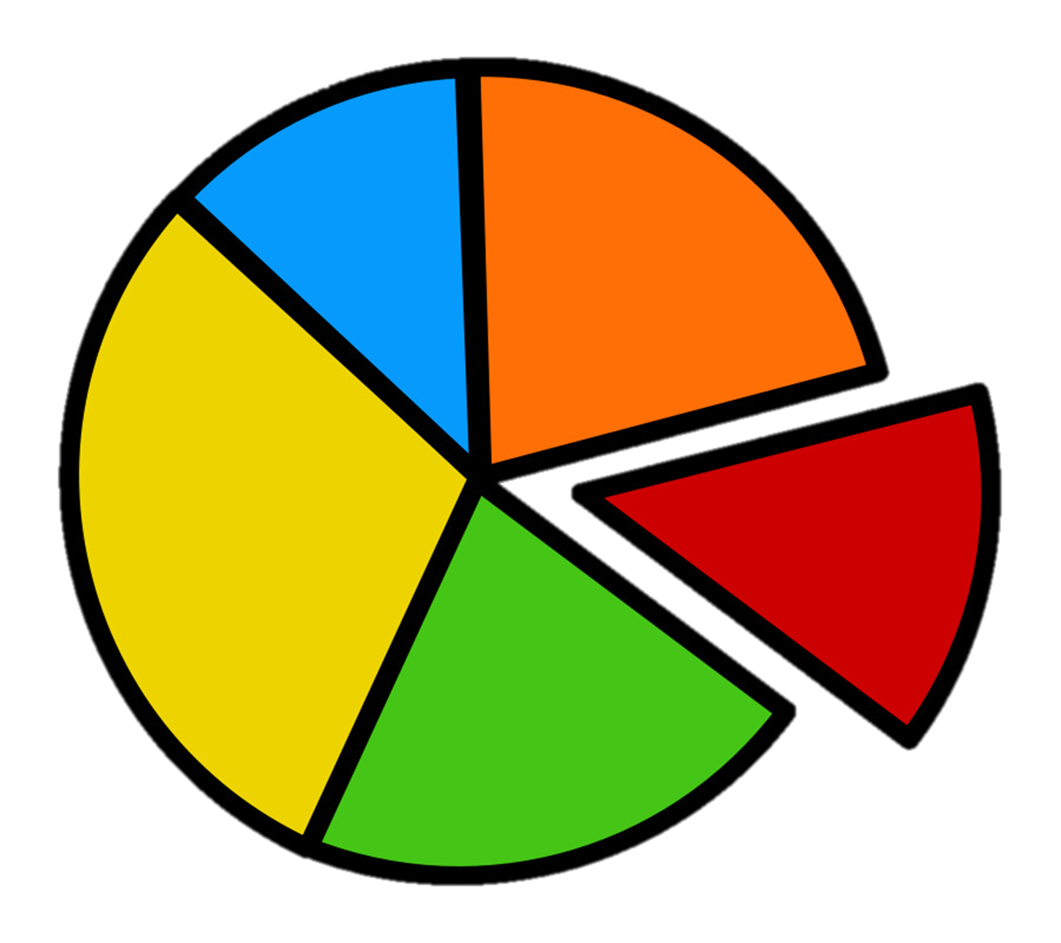
Empresa | Probabilidad
Coca-Cola | 76.65%
Bimbo | 56.88%
Gruma | 59.20%
Twitter | 56.06%
Alsea | 39.81%
Aeroméxico | 4.98%
VISUALIZACIÓN DE LA SOLUCIÓN DEL PROBLEMA

Slide 11

conclusiÓn
El Método Montecarlo permite resolver nuestro problema planteado porque los rendimientos diarios son procesos estocásticos (magnitudes aleatorias que varían con el tiempo), por lo que con una media de múltiples simulaciones aleatorias podemos obtener predicciones con una buena fiabilidad para tomar decisiones.
La solución del modelo cumple con los requisitos y características delimitamos en el planteamiento y código.

Slide 12

Referencias
Yahoo! (s. f.). Yahoo Finance. Yahoo Finance. Recuperado 24 de abril de 2022, de https://finance.yahoo.com

